Slide 1

RELÈVE
L'intérim des aides-soignants, enfin outillé
Projet Epitech D-WEB-901 InteriMatch : Emma, Nina, Boubacar, Enzo, Dirimo.

Slide 2

Il est six heures trente
Un aide-soignant se déclare malade. À sept heures, quarante résidents attendent le lever.
Le cadre de santé va passer l'heure qui vient au téléphone, à chercher quelqu'un de qualifié, disponible, et légalement autorisé à prendre la mission.
Cette heure se répète chaque matin, dans des milliers d'établissements. Elle se termine souvent par un poste non couvert.

Slide 3
Une pénurie installée
62 000
60 000
7 500
Projets de recrutement
Postes vacants
EHPAD en France
Aides-soignants en 2026, selon France Travail.
Soignants en EHPAD, selon la FNADEPA.
Auxquels s'ajoutent 1 330 hôpitaux publics, 980 cliniques privées et 655 établissements privés à but non lucratif.
Le besoin est structurel, porté par le vieillissement et par les départs en retraite.

Slide 4
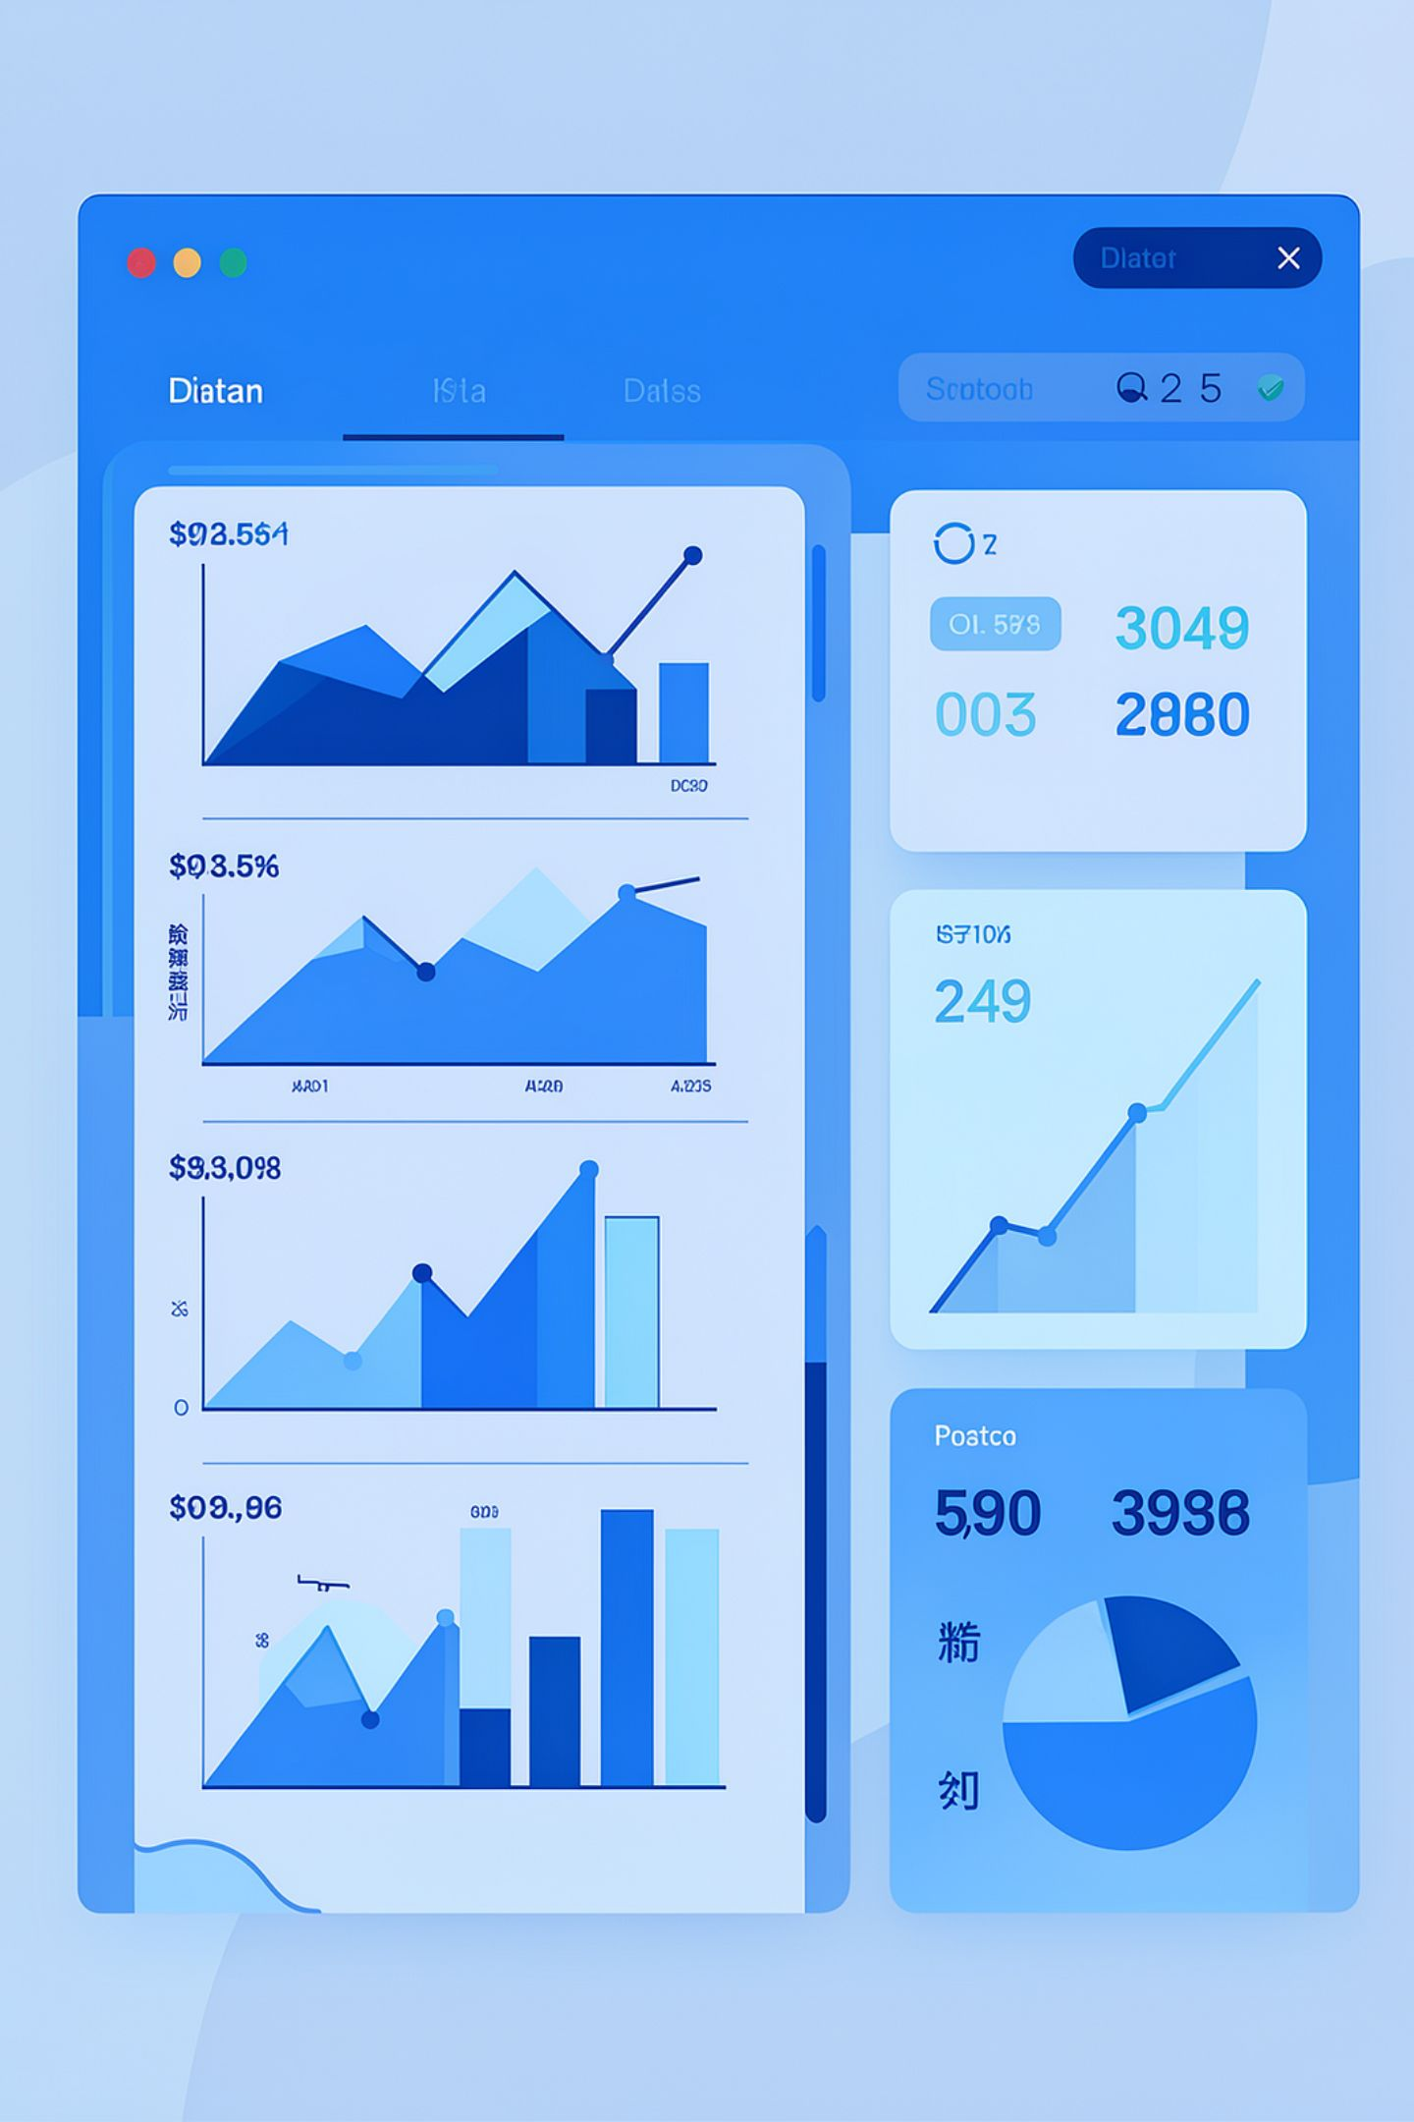
Le remplacement, un marché déjà massif
825M€
830 000
Intérim paramédical
Missions
Chiffré par la Cour des comptes en 2023, dont 472 millions pour les seuls hôpitaux publics.
D'une durée moyenne de 2,3 jours.
95%
Infirmiers & aides-soignants
Des missions concernent ces deux professions.
Des missions courtes, urgentes, répétées. C'est exactement le terrain de Relève.

Slide 5


Une contrainte légale que personne n'outille
Loi Valletoux — 1er juillet 2024
La loi impose deux ans d'exercice hors intérim, soit 3 214 heures, avant une première mission d'intérim. L'aide-soignant figure explicitement parmi les professions visées.
Le décret du 24 juin 2024 place l'obligation de vérification sur l'entreprise de travail temporaire.
Autrement dit, sur nous. Nous en avons fait une fonctionnalité plutôt qu'une formalité.

Slide 6
Le marché n'est pas vide
Hublo
Mediflash
Notre choix
La référence du remplacement en établissement. Son modèle repose sur un abonnement, et l'établissement embauche lui-même. Il suppose donc un vivier déjà constitué, et laisse la vérification légale à la charge de l'établissement.
S'appuie sur le statut d'auto-entrepreneur. Le Conseil d'État a rejeté son recours le 11 février 2025 et confirmé que ce statut est incompatible avec l'exercice d'aide-soignant en établissement.
Nous avons écarté le modèle auto-entrepreneur, plus rentable mais juridiquement intenable.

Slide 7

Notre proposition de valeur
Relève apporte aux EHPAD, aux cliniques et aux hôpitaux le vivier d'aides-soignants remplaçants, déjà vérifiés, qu'ils n'ont pas les moyens de constituer.
Une agence d'intérim numérique, avec un vrai contrat de mission et un contrôle d'éligibilité fait en amont.

Slide 8
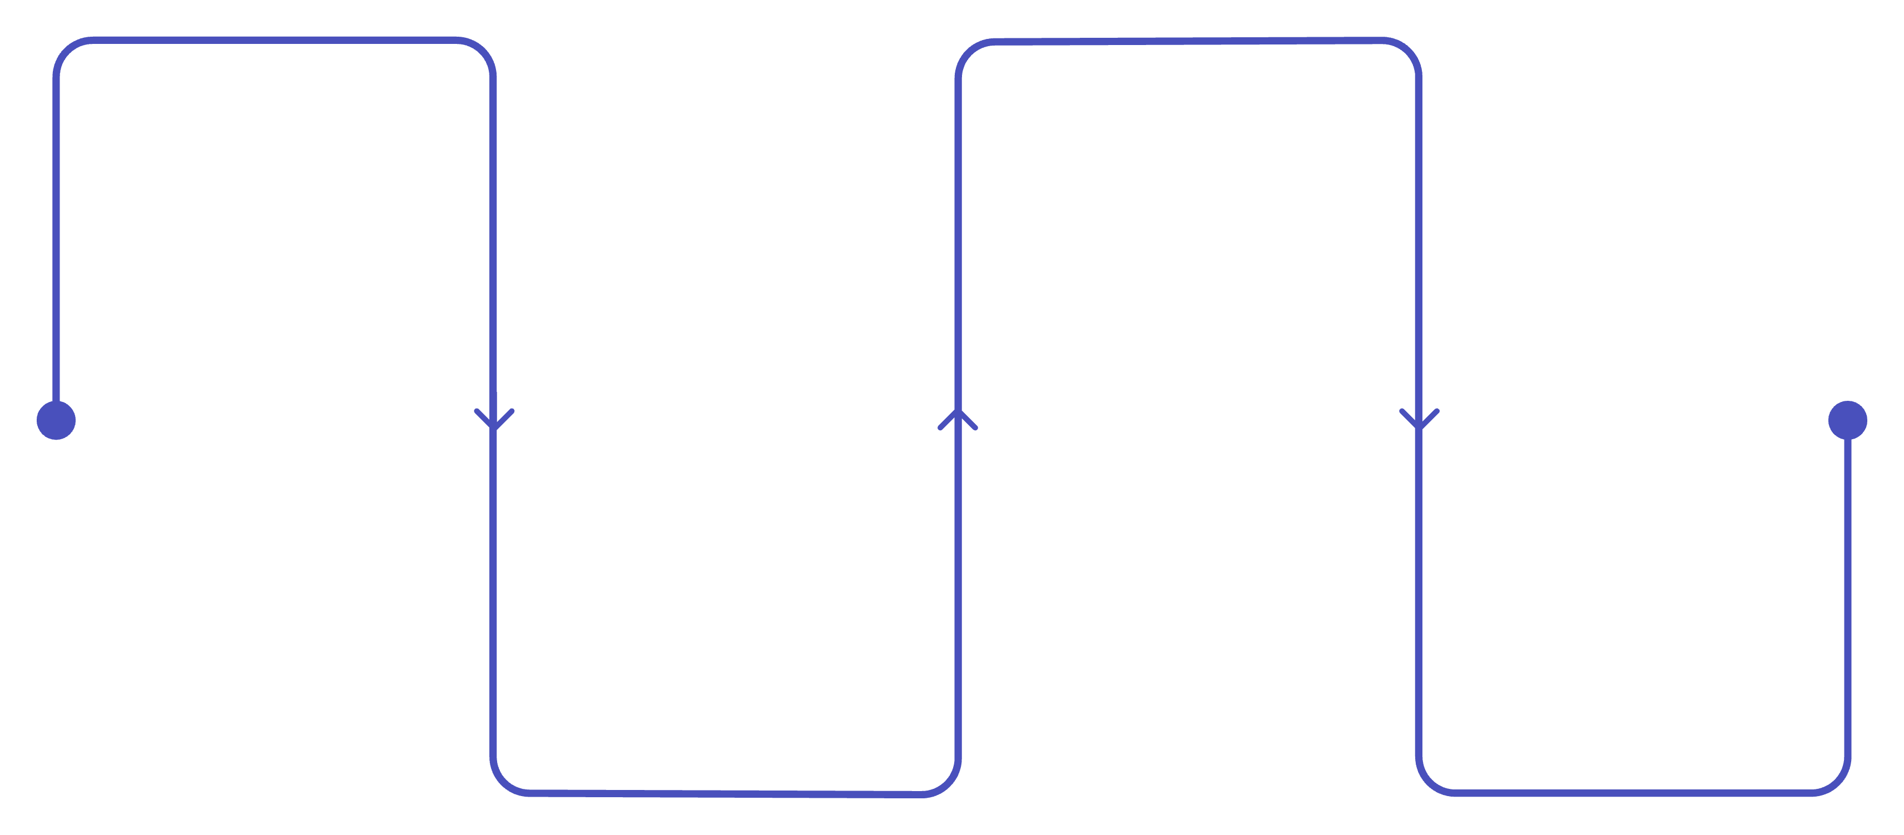
Le produit en quatre étapes
Publication
Notification
L'établissement publie le besoin
Les meilleurs profils sont notifiés
Validation
Filtrage
L'établissement valide et clôt le besoin
Plateforme filtre et calcule un score

Slide 9
Trois partis pris
Nous apportons le vivier
Le contrôle légal est automatique
Nos décisions sont explicables
L'établissement ne recrute pas, ne constitue rien, et ne paie rien tant qu'aucune mission n'est passée.
Un profil qui n'a pas ses 3 214 heures n'apparaît jamais dans une proposition, et il sait combien d'heures il lui manque.
Chaque exécution du matching est journalisée : qui a été écarté, par quel filtre, et le détail du score des profils retenus.

Slide 10
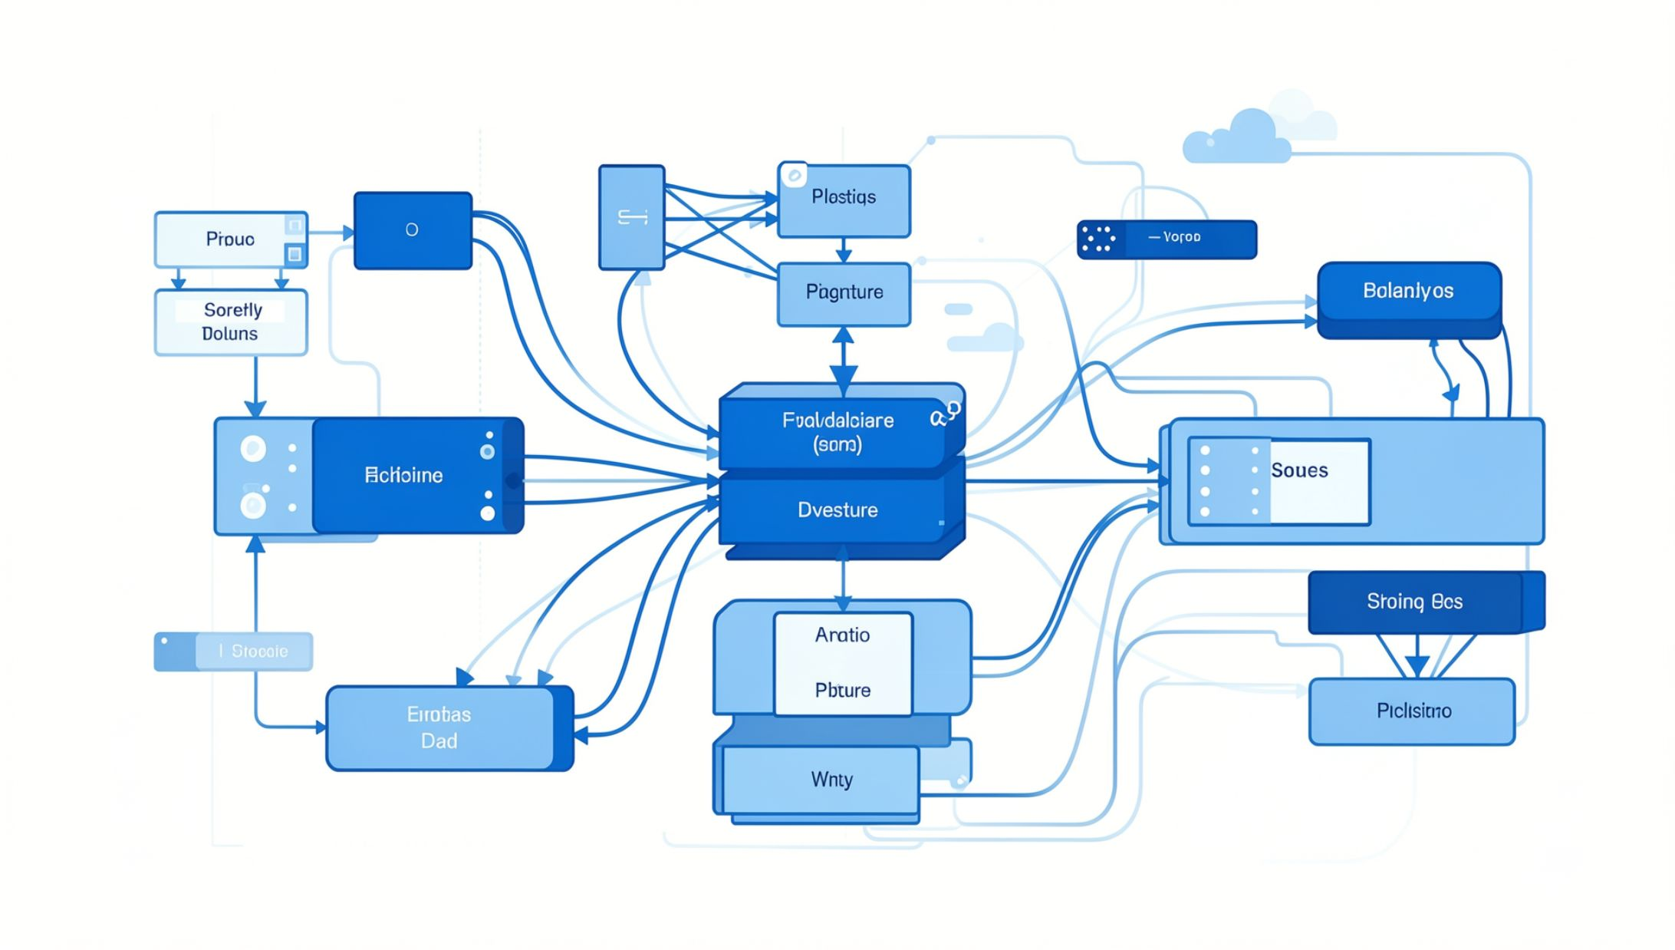
L'architecture
Monorepo & TypeScript
Monorepo pnpm en TypeScript strict de bout en bout, sur Node 22, avec trois paquets : le serveur, l'interface et les schémas partagés.
Interface Nuxt 4 & Vue 3
Rendu côté serveur. Le navigateur ne parle jamais directement à l'API : un BFF intercale les appels et les cookies restent en httpOnly.
Serveur NestJS 11
Prisma comme ORM, Zod pour la validation. Documentation d'API générée en OpenAPI.
Base de données
PostgreSQL 16 avec PostGIS pour le matching géographique. Redis pour le cache et la limitation de débit.

Slide 11

Sécurité et données personnelles
Mots de passe
Hachés en Argon2id, la recommandation actuelle. Jetons JWT, Helmet, et limitation des tentatives comptée dans Redis.
Pièces justificatives
Diplôme d'État et pièce d'identité chiffrés au repos en AES-256-GCM, au titre de l'article 32 du RGPD.
Aucune donnée de santé
Un besoin décrit un poste, un service et des horaires, jamais l'état des patients ou des résidents.

Slide 12
Les données publiques
API France Travail
Base Adresse Nationale
Pipeline de traitement
Pour les offres du métier et la tension du marché par bassin d'emploi.
Pour le géocodage des établissements.
Les données sont importées, nettoyées et normalisées par un outil en ligne de commande développé avec Commander, puis alimentent l'indicateur de tension affiché à la saisie d'un besoin.

Slide 13
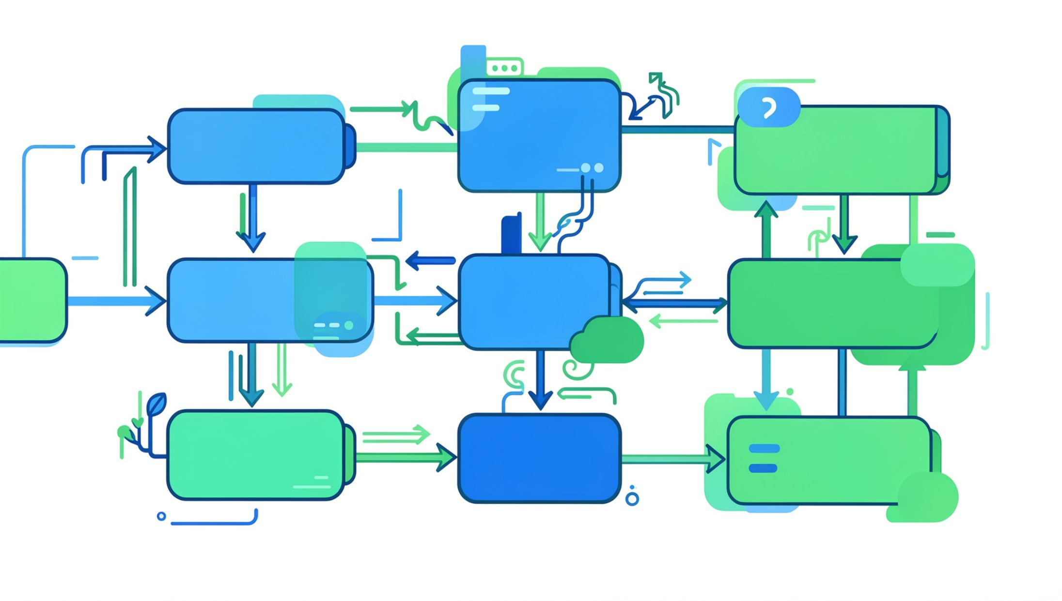
Les automatisations
Trois workflows n8n, déclenchés par des webhooks dont la signature est vérifiée par HMAC : aucun appel ne peut être falsifié.
1
Alertes candidats
2
Relance automatique
3
Confirmation candidat
Réagit à chaque événement d'une mission : alerte urgente aux candidats éligibles, avec un plafond de trois alertes par jour et par personne, puis mise à jour des messages Slack au fil du cycle de vie.
Relance seul les missions sans candidat, trois fois, puis escalade vers un humain.
Envoie la confirmation au candidat retenu. Chaque envoi laisse une trace dans Airtable, et tout échec remonte sur un canal dédié sans jamais bloquer la suite.

Slide 14
Conformité
RGPD
Code du travail
Accessibilité RGAA
Base légale documentée, durée de conservation annoncée, mentions légales en ligne.
Mentions obligatoires du contrat de mission et suivi du cumul de durée.
Contrastes, textes alternatifs, navigation au clavier, structure sémantique.
Éco-conception RGESN
Référencement
Rendu serveur, indicateurs précalculés, images sobres, avec mesure avant et après.
schema.org, liens canoniques, hiérarchie de titres et plan du site sur les pages publiques.

Slide 15
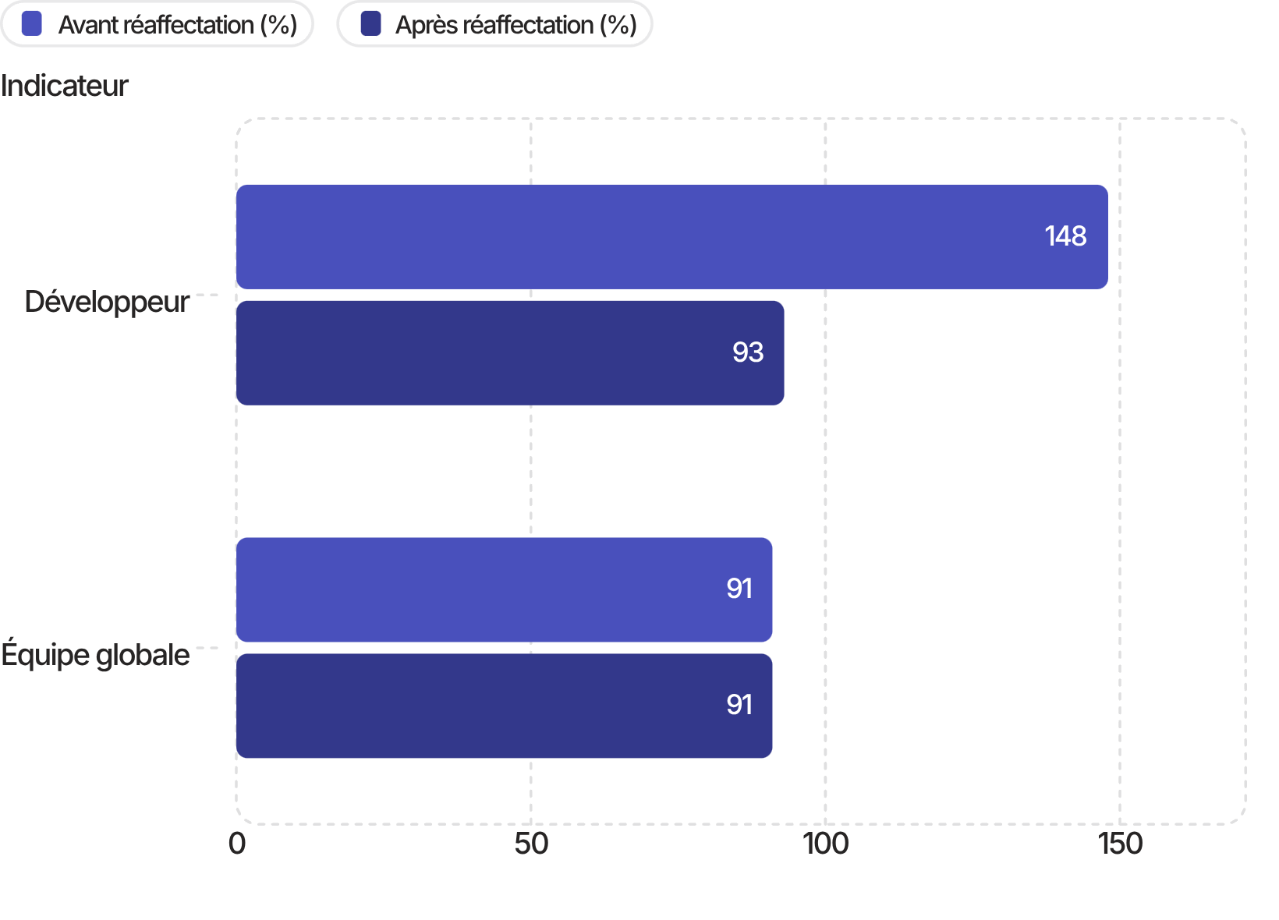
Ce que le pilotage nous a appris
Notre premier chiffrage affichait 48 jours-homme planifiés sur 52,5 disponibles, soit 91 % d'occupation. Rassurant, et trompeur.
En ventilant la charge par personne, le développeur ressortait à 148 % de sa capacité. Une moyenne globale masquait une allocation impossible.
Nous avons réaffecté huit tâches vers le product owner, le PMO et la business analyst. Le développeur est redescendu à 93 %.
À l'arrivée, 281,25 heures réellement consommées pour 300 heures estimées, soit un écart de 6,25 % en notre faveur. Nous avons livré l'intégralité du périmètre obligatoire et coupé les trois fonctionnalités optionnelles, dans l'ordre décidé à froid au go/nogo.

Slide 16

Trois écarts assumés
1
2
3
MongoDB → Redis
Discord → Slack
Playwright → Supertest
Nous avions prévu MongoDB pour les journaux de matching. Redis rend le service attendu pour le cache et la limitation de débit, et évite un composant de plus.
Nous avions prévu Discord pour les notifications. Slack s'est imposé, avec la même mécanique de webhooks signés.
Nous avions prévu Playwright pour les tests fonctionnels. Nous les avons écrits avec Supertest, au niveau de l'API, et documenté à la main ce qui relève de l'affichage.
Trois écarts, trois raisons, aucune exigence du sujet abandonnée.

Slide 17




Ce que nous ferions ensuite
Élargir le vivier
Étendre à d'autres métiers du soin, en commençant par les infirmiers.
Automatiser les contrats
Automatiser la génération du contrat de mission et la signature électronique.
Ouvrir la plateforme
Plusieurs départements, puis les hôpitaux publics, dont l'achat passe par la commande publique.

Slide 18
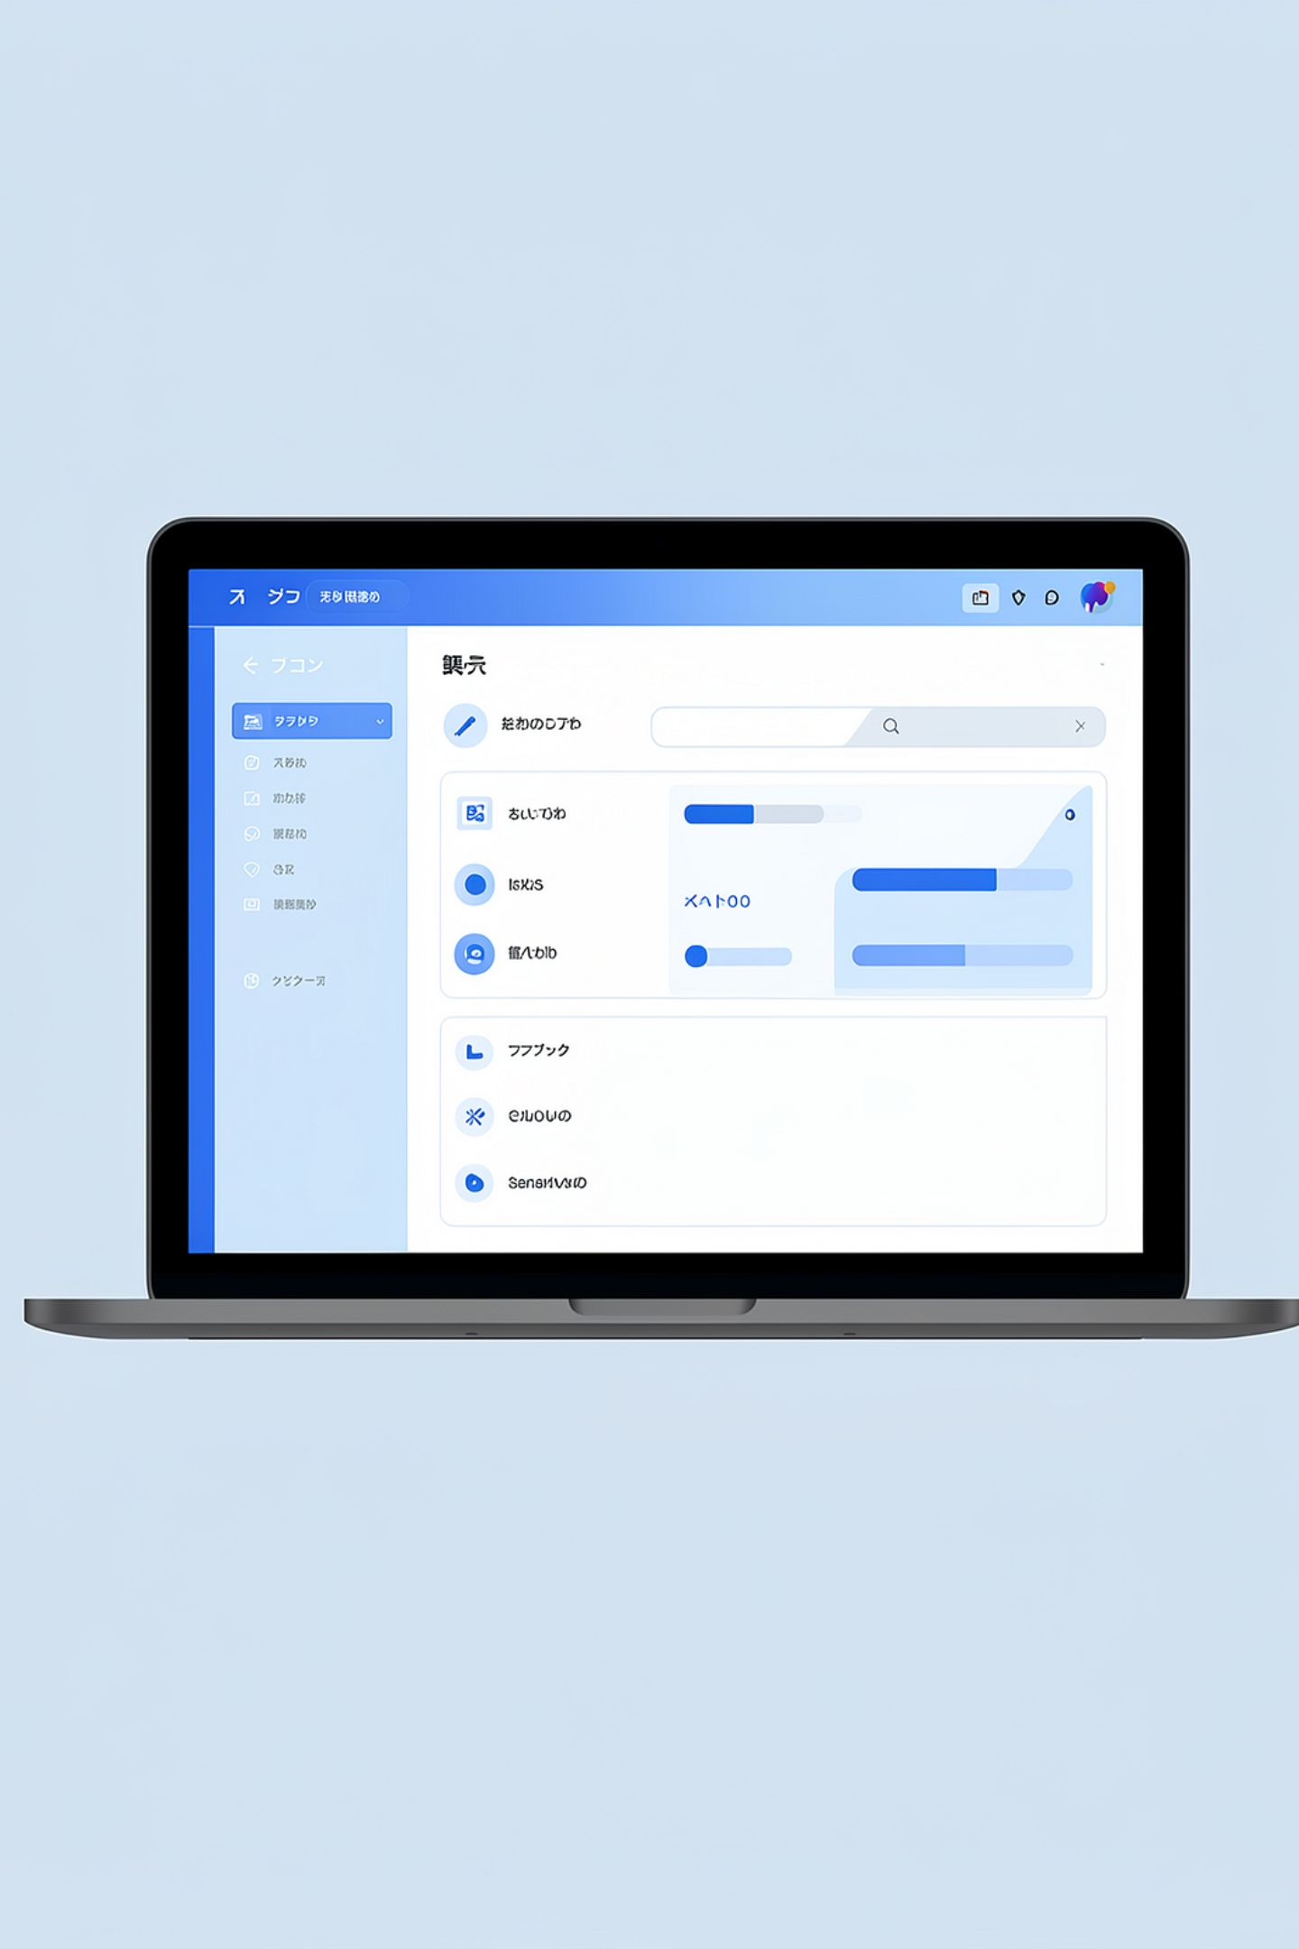
Démonstration
De l'inscription d'un établissement à la validation d'une mission.
Avec, au passage, le contrôle Valletoux en action.

Slide 19

Merci
Relève. Le remplacement d'un aide-soignant, sans le téléphone de six heures trente.
Vos questions.

